Slide 1


CLASSIFICATION
EYE
DISEASE
PAGE
01/15

Slide 2

Đề tài “Phân loại các bệnh về mắt (Classification of eye disease) được lựa chọn vì tầm quan trọng thiết yếu của thị giác trong đời sống và tác động nghiêm trọng của các bệnh lý mắt đến sức khoẻ cộng đồng. Các bệnh như đục thuỷ tinh thể (Cataract) , glocoma hay các bệnh võng mạc có thể gây mù loà nếu không được phát hiện kịp thời. Trong bối cảnh tỷ lệ mắc bệnh mắt ngày càng gia tăng, việc ứng dụng trí tuệ nhân tạo, đặc biệt là học sâu (deeplearning) trong phân loại bệnh sẽ giúp chẩn đoán nhanh chóng, chính xác và giảm gánh nặng cho ngành y tế. Bên cạnh đó, đề tài còn góp phần thúc đẩy phát triển các giải pháp chăm sóc sức khoẻ từ xa, nâng cao khả năng tiếp cận y tế cho cộng đồng ở vùng sâu, vùng xa..
GIỚI THIỆU
VỀ
ĐỀ TÀI
Mắt là cơ quan quan trọng giúp con người tiếp nhận thông tin và tương tác với thế giới. Tuy nhiên, mắt rất dễ mắc các bệnh lý có thể gây suy giảm thị lực hoặc mù loà nếu không được phát hiện và điều trị kịp thời. Trong bối cảnh dân số già hoá, môi trường ô nhiễm và thói quen sinh hoạt không lành mạnh, các bệnh về mắt ngày càng trở nên phổ biến.
PAGE
02/15

Slide 3


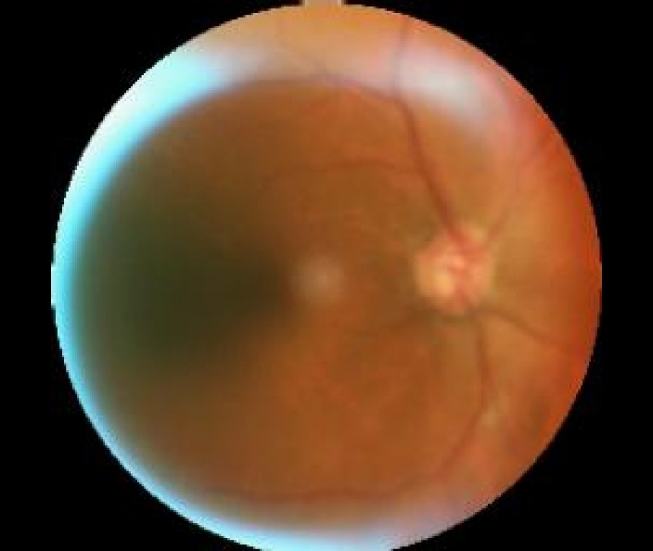
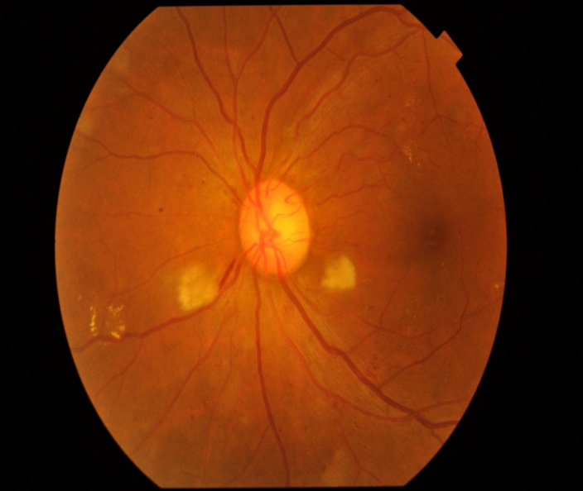
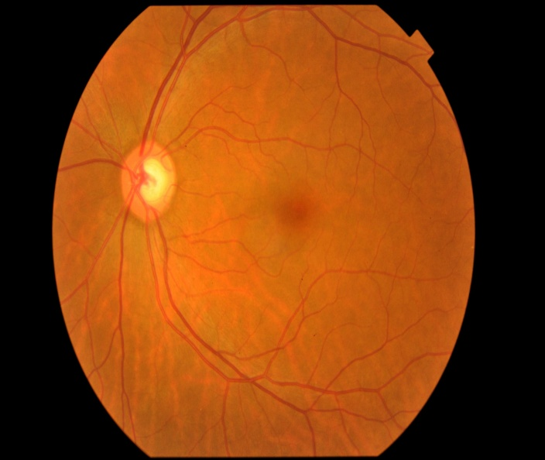
Cataract (Đục thuỷ tinh thể)
Diabetic Retinopathy (bệnh võng mạc do tiểu đường)
Glaucoma (Tăng nhãn áp)
Eye Disease
Làm mờ thuỷ tinh thể, gây giảm thị lực.
Gây tổn thương mạch máu võng mạc.
Áp lực mắt cao, gây tổn thương dây thần kinh thị giác.
PAGE
03/15

Slide 4
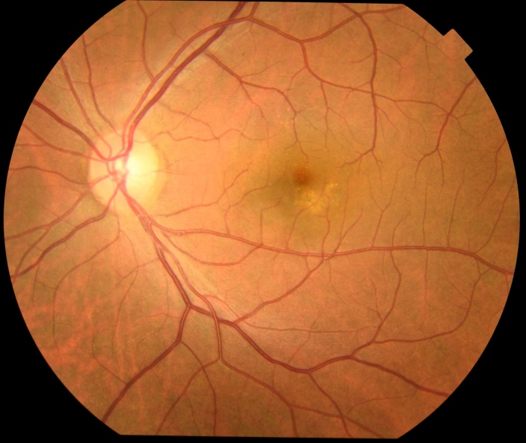
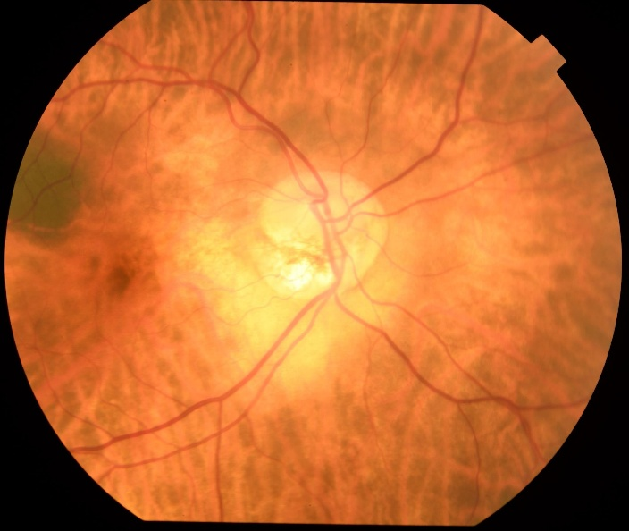
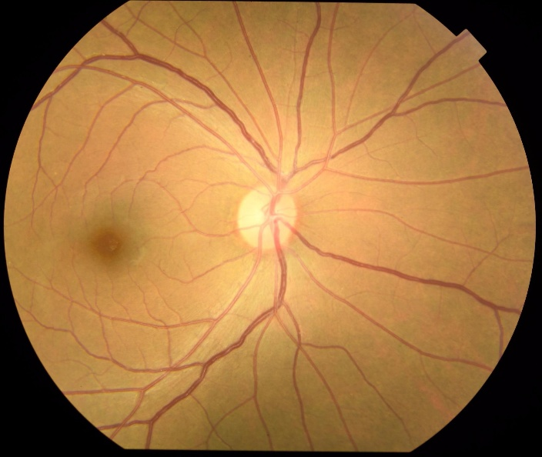
Macular Scar (Sẹo hoàng điểm)
Myopia (Cận thị)
Healthy (Bình thường)
Eye Disease
Làm biến dạng vùng nhìn trung tâm
Mắt khó nhìn xa, rất phổ biến
Võng mạc không có biểu hiện bệnh lý
PAGE
04/15

Slide 5








Tầm quan trọng của việc phát hiện bệnh sớm
Ngăn ngừa biến chứng quan trọng
Giảm gánh nặng cho hệ thống y tế
Tăng hiệu quả điều trị
Bảo vệ chất lượng cuộc sống
Tăng tính chủ động trong chăm sóc sức khoẻ cá nhân
PAGE
05/15
Notes:
Diễn giải thêm:
Ngăn ngừa những biến chứng quan trọng, lý do nhiều bệnh về mắt nếu không được phát hiện sớm sẽ dẫn đến mù loà chẳng hạn như cận thị hoặc đục thuỷ tinh thể
Tăng hiệu quả điều trị khi phát hiện sớm giúp bác sĩ can thiệp đúng thời điểm, giúp điều trị nhanh hơn – ít tốn kém chi phí hơn
Giảm gánh nặng cho hệ thống y tế vì khi được phát hiện và điều trị sớm giúp giảm chi phí, tránh việc quá tải bệnh viện và hạn chế các ca phẫu thuật muộn gây phức tạp cho các y bác sĩ
Bảo vệ chất lượng cuộc sống. Thị lực gây ảnh hưởng trực tiếp đến khả năng học tạp và làm việc, sinh hoạt hằng ngày nên phát hiện bệnh sớm thì cải thiện được chất lượng cuộc sống rất nhiều
Tăng tính chủ động trong việc chăm sóc sức khoẻ cá nhân: Người dân khi có ý thức kiểm tra mắt định kỳ và sử dụng công nghệ AI hỗ trợ sàng lọc tại nhà hoặc tuyến cơ sở

Slide 6

Cơ sở lý thuyết
Deep Learning
Là một nhánh nâng cao của học máy (Machine Learning)
1.
Dựa trên mạng neuron nhân tạo nhiều lớp (Deep Neural Networks)
2.
Tự học đặc trưng, xử lý tốt dữ liệu lớn và phức tạp như hình ảnh, âm thanh, văn bản.
3.
PAGE
06/15

Slide 7

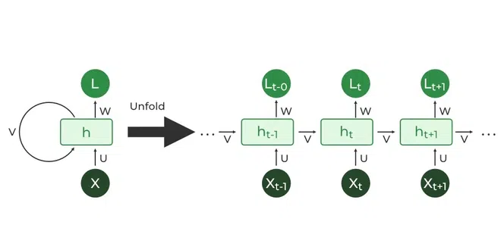
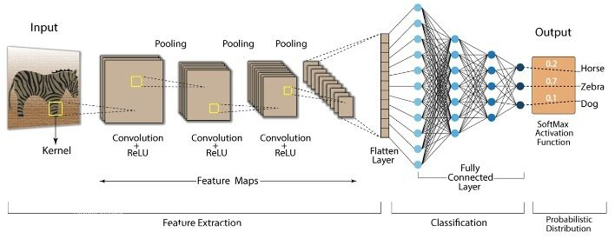

Convolutional Neural Networks (CNN)
Artificial Neural Networks (ANN)
Recurrent Neural Networks (RNN)
Phù hợp với dữ liệu tuần tự như: văn bản, lời nói, chuỗi tín hiệu.
Có bộ nhớ tạm thời, cho phép sử dụng thông tin từ quá khứ
Ứng dụng: dịch máy, nhận dạng giọng nói, dự đoán chuỗi.
Mạng neuron cơ bản nhất.
Gồm các lớp liên kết đầy đủ: đầu vào ⇨ ẩn ⇨ đầu ra
Nền tảng để phát triển các mô hình hiện đại hơn
Hạn chế: Không tối ưu khi xử lý ảnh hoặc chuỗi dài.
Dành cho dữ liệu ảnh, rất mạnh trong trích xuất đặc trưng không gian
Sử dụng các lớp convolution, pooling, flatten, fully-connected
Là xương sống của hầu hết các mô hình nhận diện ảnh hiện nay.
pAGE
07/15

Slide 8

Mô hình
CNN cải tiến
Thêm skip connection để giải quyết vấn đề gradient vanish
ResNet
MobileNet
Mô hình nhẹ cho thiết bị di động
Efficient Net
Cân bằng tốt giữa hiệu năng và độ chính xác
pAGE
08/15

Slide 9

TỔNG QUAN BÀI TOÁN
Phân loại hình ảnh võng mạc thành các loại bệnh mắt khác nhau bằng kỹ thuật học sâu (Deep Learning).
Mục tiêu
Các loại bệnh được phân loại trong dataset:
Cataract
Diabetic Retinopathy
Glaucoma
Healthy
Macular Scar
Myopia
Đối tượng
Hỗ trợ đội ngũ bấc sĩ chẩn đoán nhanh hơn và chính xác hơn
Tiết kiệm thời gian khám và phát hiện sớm các bệnh nghiêm trọng
Ứng dụng được trong hệ thống khám bệnh thông minh.
Ý nghĩa
pAGE
09/15

Slide 10
MOBILENET V2
Nhẹ và nhanh
Tối ưu hoá
kiến trúc
Hiệu suất cao
Phù hợp cho ảnh y tế và có thể triển khai trên thiết bị tài nguyên thấp (mobile, web,…)
Độ chính xác cao trên ảnh phân giải thấp
Inverted Residual Blocks
Depthwise Separable Convolutions
Linear Bottlenecks
PAGE
10/15
Notes:
🔄 Inverted Residual Blocks: giảm chiều – mở rộng – gom lại giúp tiết kiệm tính toán
⚙️ Depthwise Separable Convolutions: tách xử lý từng kênh → nhẹ hơn nhiều
📉 Linear Bottlenecks: giữ thông tin đầu ra ổn định khi giảm chiều

Slide 11
Trong bài toán phân loại bệnh về mắt, bộ dữ liệu đóng vai trò cốt lõi trong việc quyết định độ chính xác và khả năng tổng quát của mô hình học sâu.
Tổng quan dữ liệu
Bộ dữ liệu gồm 6 lớp phân loại:
Cataract (Đục thủy tinh thể)
Diabetic Retinopathy (Bệnh võng mạc do tiểu đường)
Glaucoma (Cườm nước)
Macular Scar (Sẹo hoàng điểm)
Myopia (Cận thị)
Healthy (Bình thường)
6AGE
12/15

Slide 12
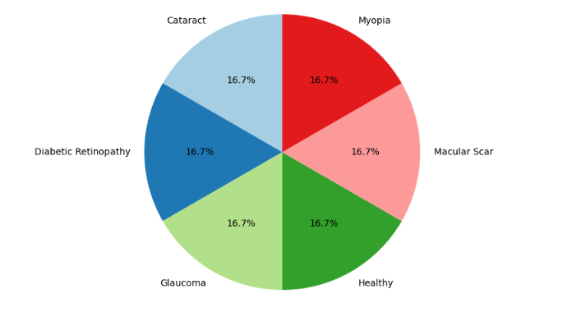
Tổng quan
dữ liệu
Tổng số lượng ảnh: Khoảng 6000 ảnh, phân bố đồng đều giữa các lớp.
Định dạng ảnh: JPEG/PNG, kích thước đa dạng.
Đặc điểm nổi bật:
Dữ liệu mang tính thực tế cao được chụp bằng công cụ chuyên dụng trong lĩnh vực về mắt, có nhiều biến thể về ánh sáng, góc chụp.
Một số bệnh có đặc trưng thị giác mờ nhạt, gây khó khăn trong phân loại.
6AGE
13/15

Slide 13
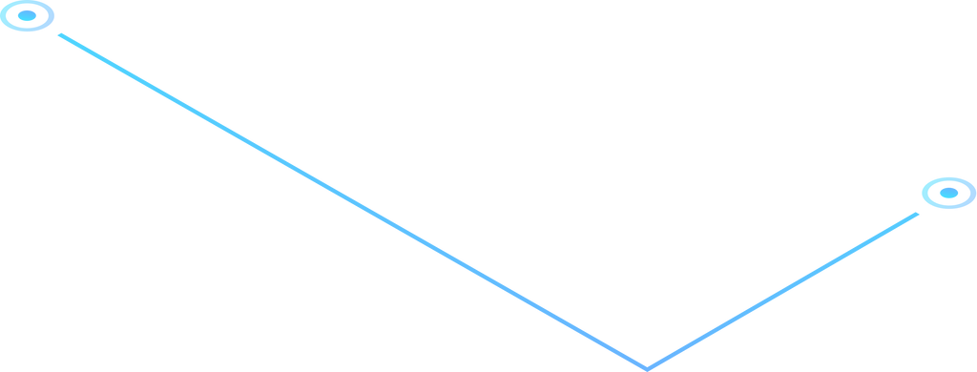

Để mô hình học tốt, dữ liệu cần được xử lý và chuẩn hóa.
Resize: Tất cả hình ảnh được thay đổi kích thước về 256x256 pixel.
Chuẩn hóa:Chia giá trị pixel cho 255 → đưa về khoảng [0, 1].
Data Augmentation: Áp dụng các kỹ thuật:
Xoay ảnh
Lật ngang
Zoom
Thay đổi độ sáng
Cắt ảnh ngẫu nhiên
Data Processing
6AGE
14/15

Slide 14
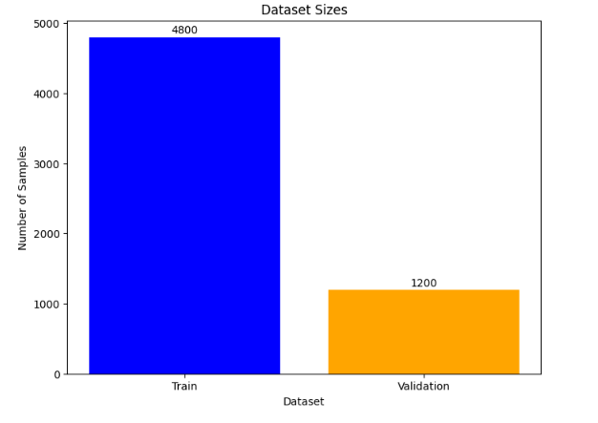
Phân chia tập dữ liệu (Split Data)
Train Set: 4800 hình ảnh (80%)
Validation Set: 1200 hình ảnh (20%)
Được chia ngẫu nhiên nhưng đảm bảo được tỷ lệ căn bằng giữa các lớp trong cả hai tập.
6AGE
15/15

Slide 15

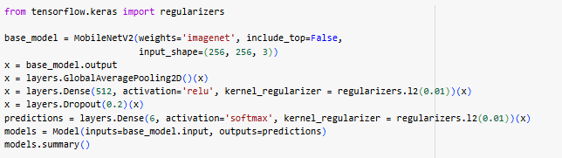
Kiến trúc mô hình
MobileNetV2 (pretrained on ImageNet)
Freeze base model, chỉ huấn luyện phần classification head
Cấu trúc mô hình
6AGE
11/15

Slide 16
Tham số huấn luyện:
Optimizer: Adam
Learning rate: 0.0001
Batch size: 32
Epochs: 20
Loss function: categorical crossentropy
Trong quá trình huấn luyện, mô hình sử dụng thêm cơ chế hỗ trợ: EarlyStopping, ModelCheckpoint, CSVLogger
FIT
THE MODEL
6AGE
14/15

Slide 17
Đánh giá mô hình là bước quan trọng để xác định mức độ hiệu quả của thuật toán trong việc phân loại các loại bệnh về mắt. Để đánh giá tổng quan mô hình, ta sử dụng các chỉ số:
Accuracy: 66.9%
Loss: 0.979
Confusion matrix: cho thấy sự nhầm lẫn giữa các lớp bệnh có triệu chứng tương đồng như Glaucoma và AMD.
EVALUTE THE MODEL
6AGE
14/15

Slide 18
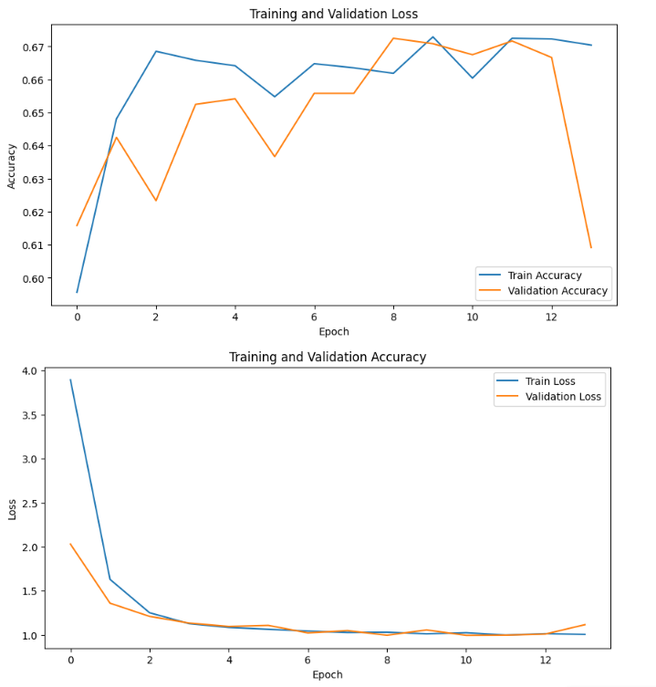
BIỂU ĐỒ ACCURACY VÀ LOSS
6AGE
18/22

Slide 19
6AGE
19/22

Slide 20
6AGE
20/22

Slide 21
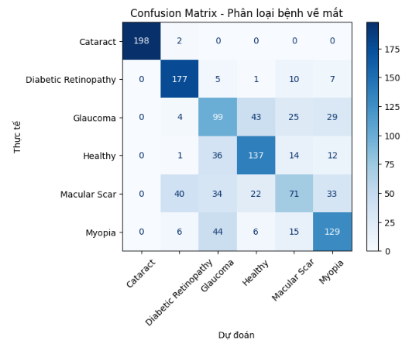
CONFUSION MATRIX
6AGE
21/22

Slide 22


STUDIO SHODWE
THANK YOU!
www.reallygreatsite.com
PAGE
22/22

